Slide 1
الفصل
الطرح
٧
(٧-٩)الطرح الرأسي
الطرح
صفحة ٧٦

Slide 2
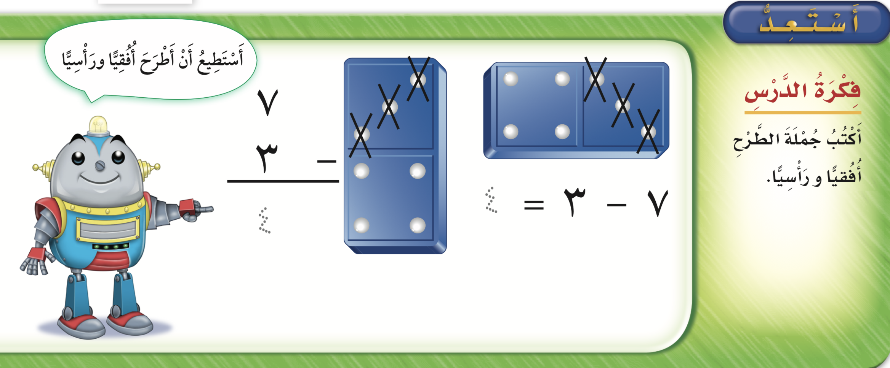






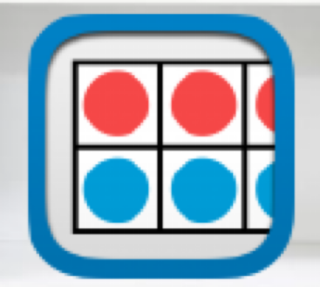
عرض بصري
..
فكرة الدرس
نشاط

Slide 3
فكرة الدرس
نشاط

Slide 4
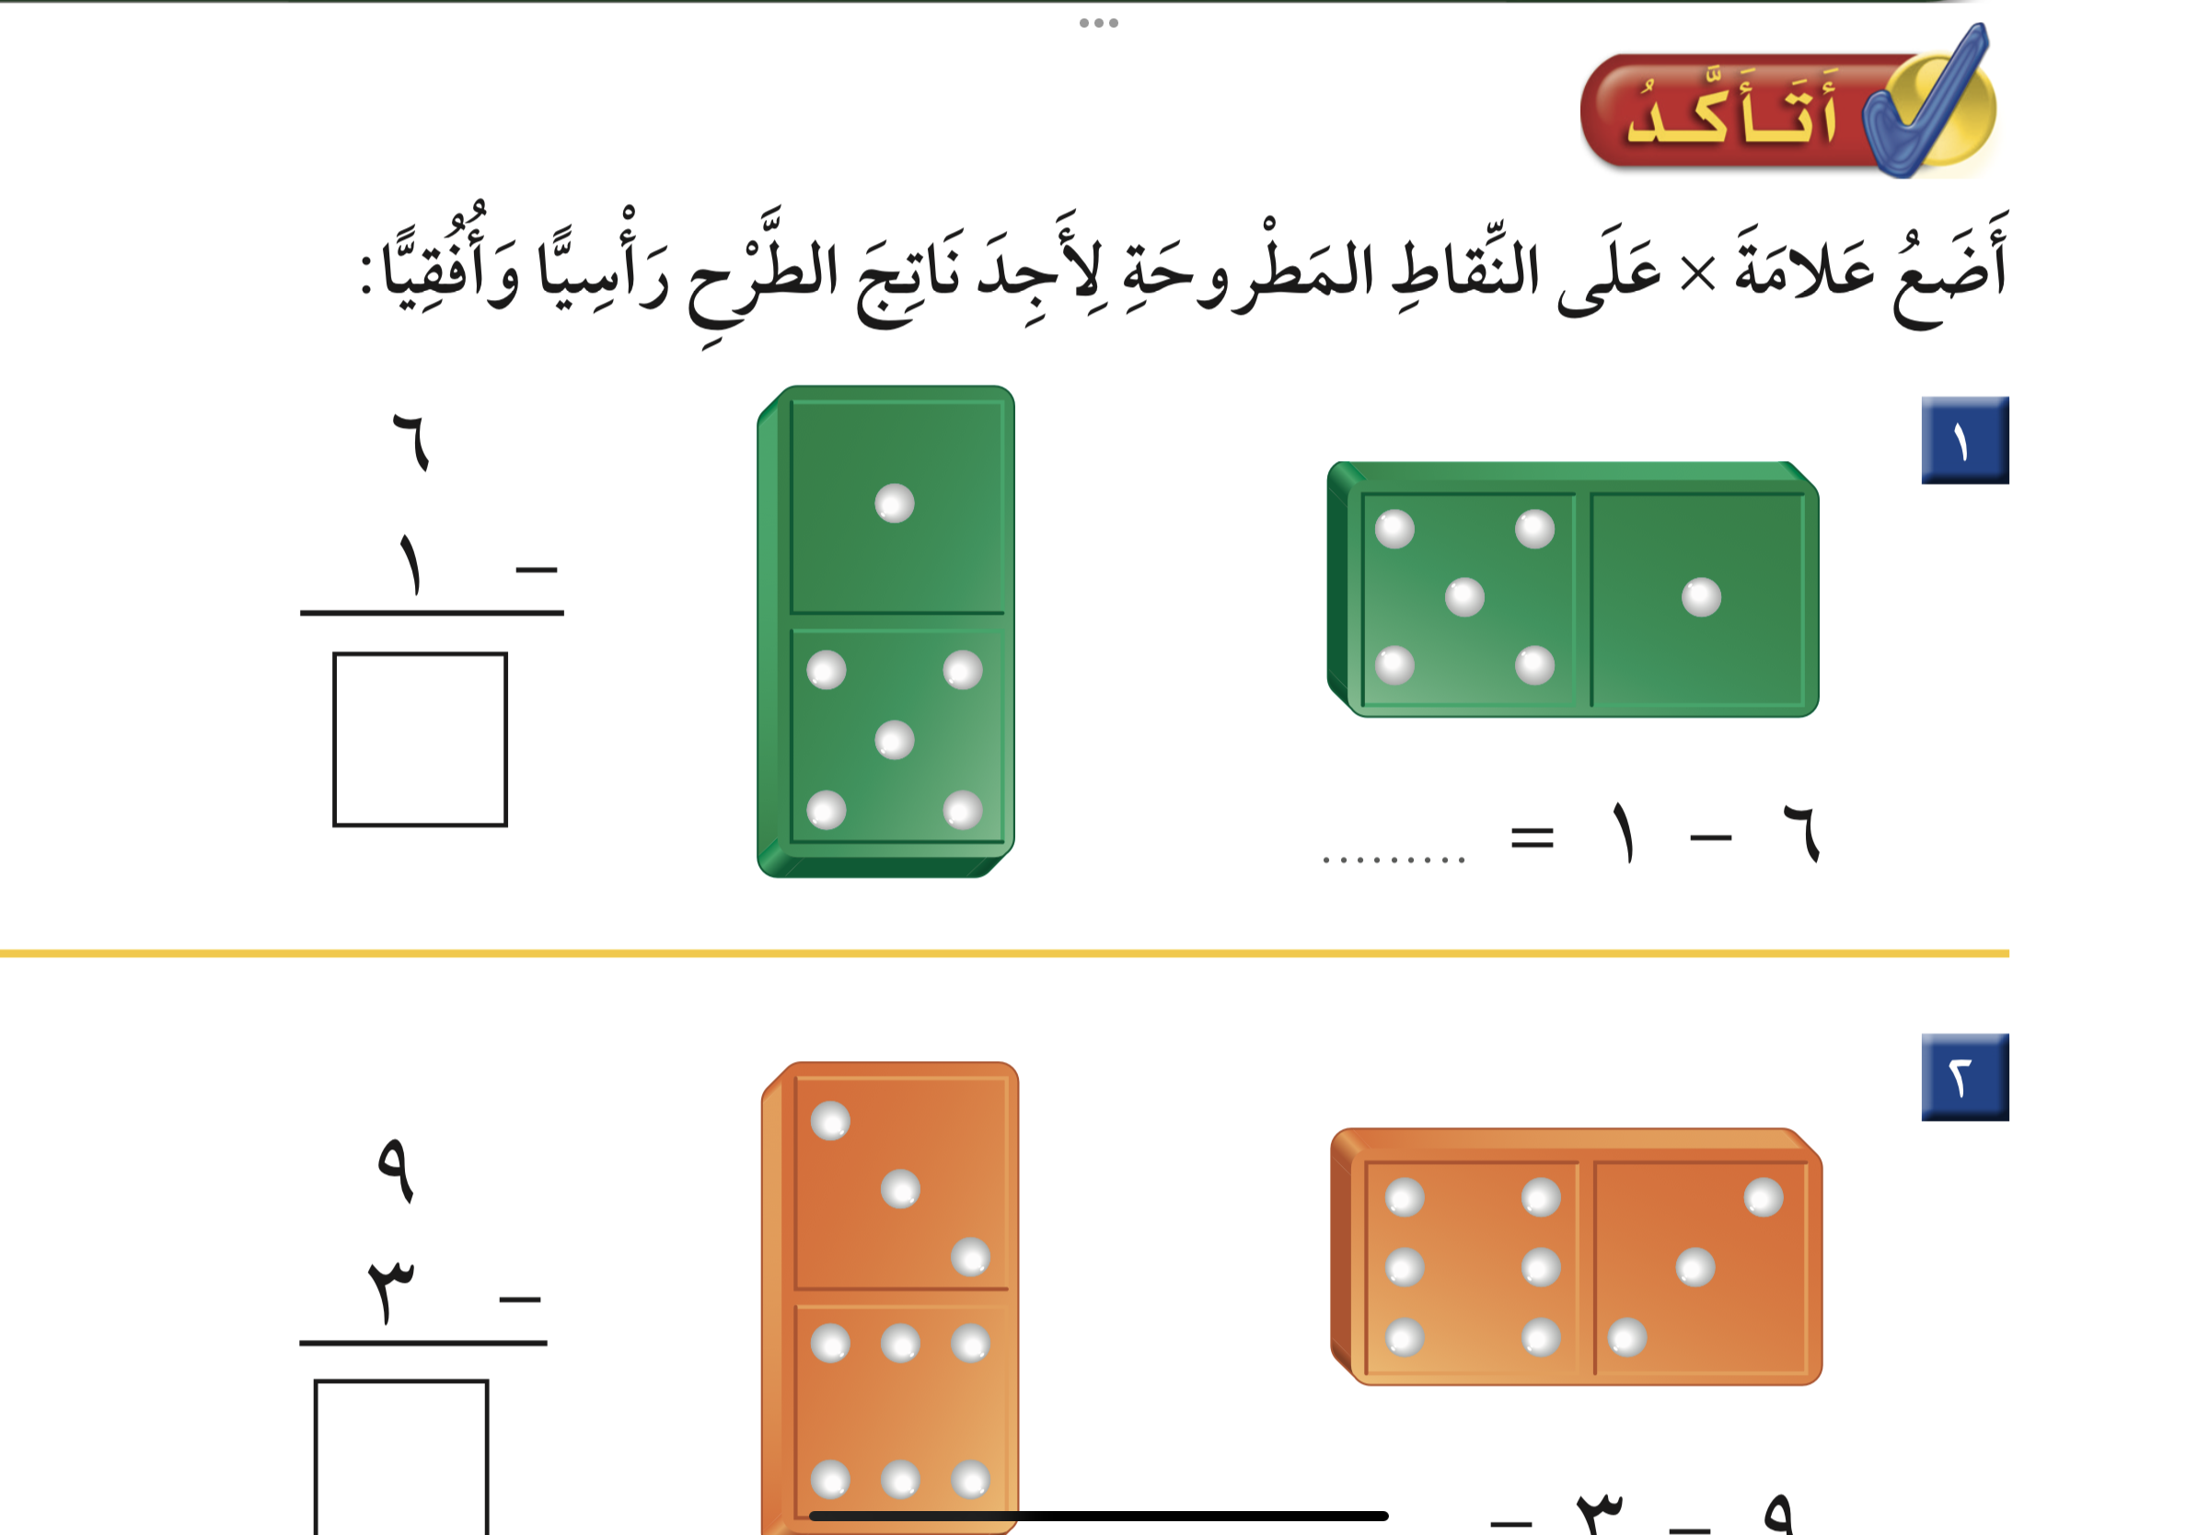
التمارين
تمرين
نشاط

Slide 5
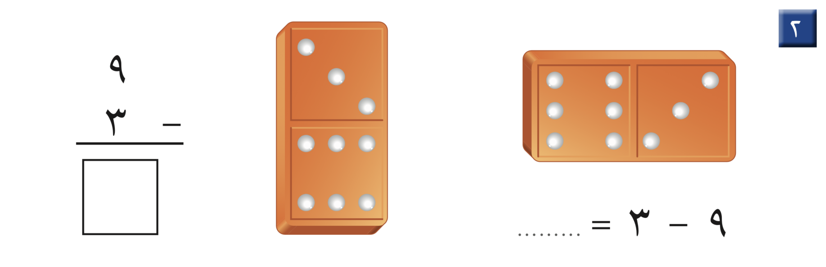
التمارين
تمرين
نشاط

Slide 6
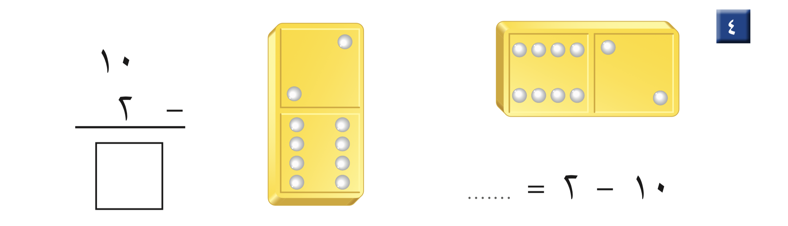
التمارين
تمرين
نشاط

Slide 7
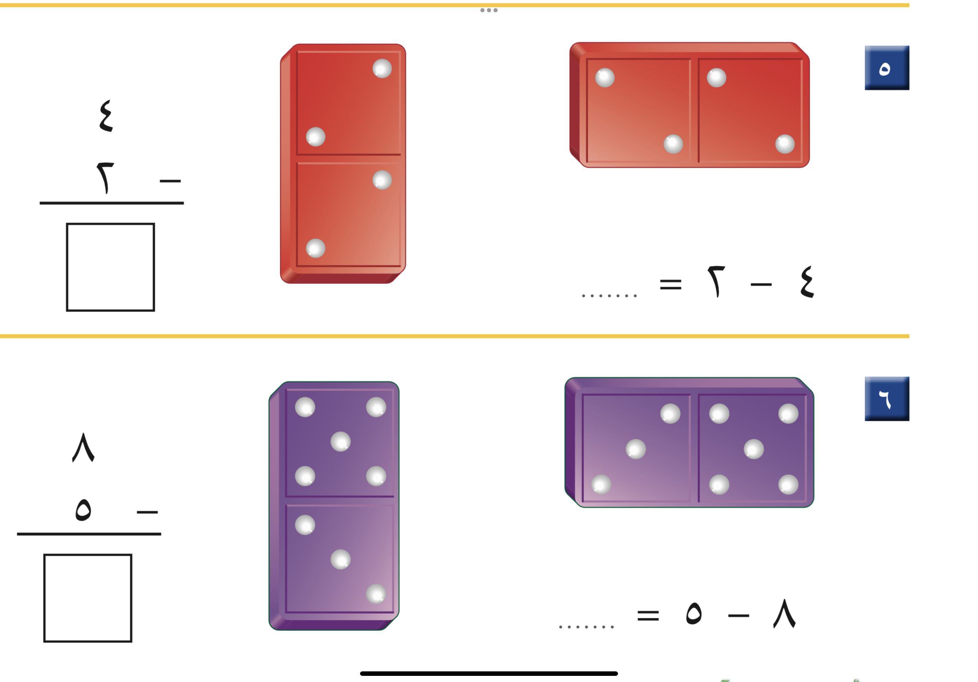
التمارين
تمرين
نشاط

Slide 8
التمارين
تمرين
نشاط

Slide 9
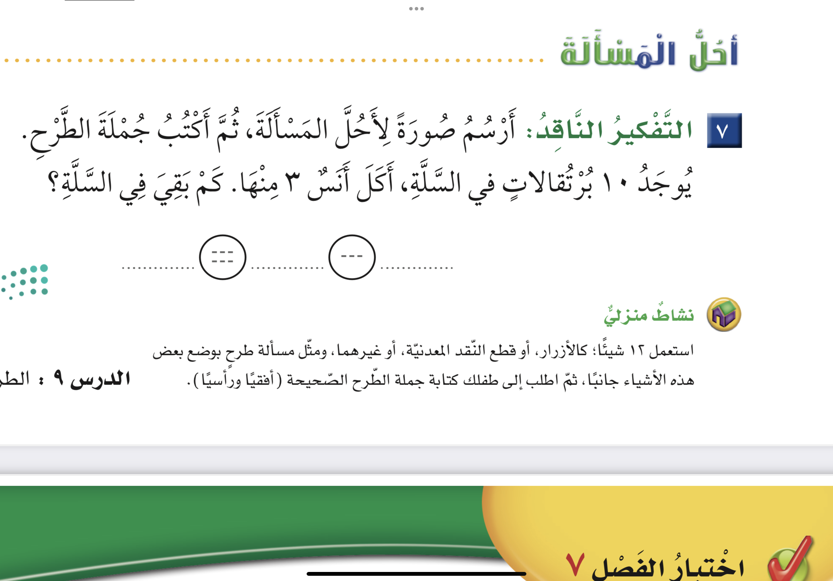
التمارين
تمرين
نشاط

Slide 10
نجوم الحصة
لوحة تعزيز
١
٢
٣
اضغط رقم
السؤال
للرجوع
نشاط

